Slide 1

Automação de Processamento de Documentos Fiscais
Transformando dados em eficiência
Grupo IAgents10
Integrantes
A
R
L
J
Alexsandro
Renato
Leandro
João Paulo

Slide 2

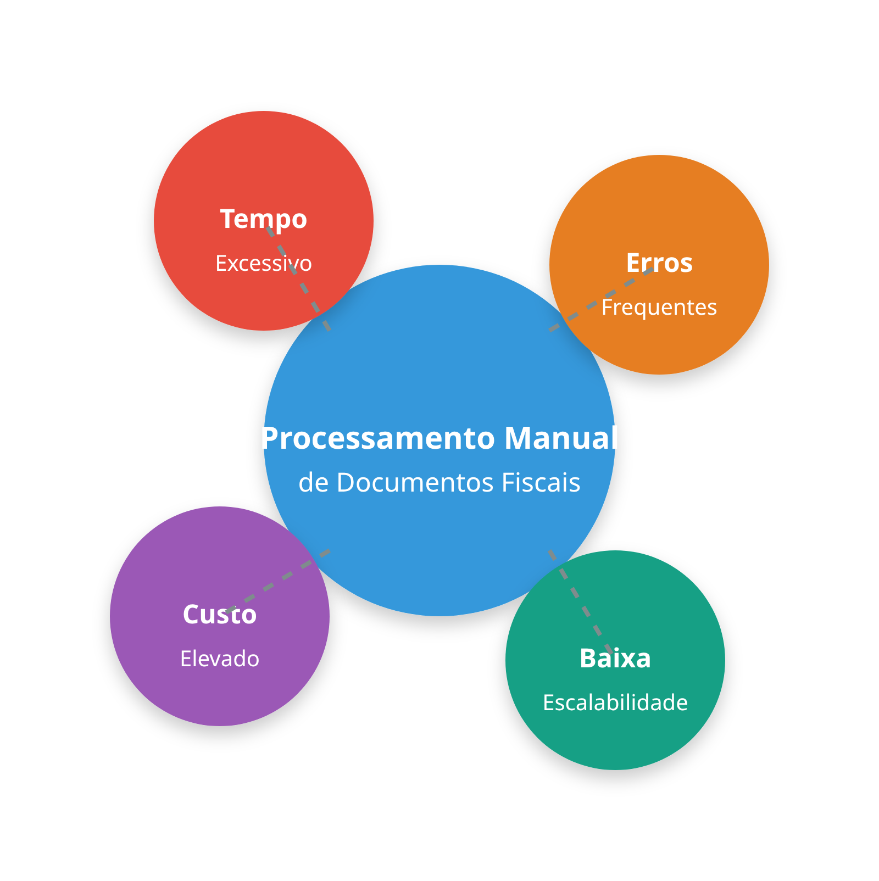
O Problema
Processo Manual Ineficiente
Recebimento, conferência e digitação manual de documentos fiscais consomem tempo excessivo e recursos valiosos das empresas.
Alta Taxa de Erros
Digitação manual é propensa a falhas humanas, resultando em problemas fiscais, pagamentos incorretos e inconsistências nos registros.
Dificuldade de Escala
Empresas em crescimento e escritórios de contabilidade enfrentam desafios para lidar com volumes crescentes de documentos fiscais.
Conformidade Fiscal Comprometida
Erros e atrasos no processamento podem levar a problemas de conformidade fiscal e possíveis penalidades.

Slide 3





Nossa Solução
Desenvolvemos uma solução de
automação para processamento de documentos fiscais
que transforma um processo manual e propenso a erros em um fluxo eficiente, preciso e escalável.
n8n
Automação Completa
do recebimento à integração com sistemas de gestão
Reconhecimento Inteligente
de dados em diversos formatos de documentos
Plataforma de automação de fluxo de trabalho que permite criar integrações complexas sem código
Validação Automática
para garantir conformidade fiscal e precisão
Integração Flexível
com ERPs, sistemas contábeis e bancos de dados
Low-code / No-code
Self-hosted & Extensível

Slide 4

Como Funciona
PDF Texto
Integração
Extração direta
ERP, Contábil, BD
Recebimento
Validação
E-mail, Upload ou API
Regras de negócio
Imagem/PDF Imagem
Notificação
Pré-processamento + OCR
Sucesso ou erro
O documento é recebido, processado de acordo com seu formato, validado conforme regras de negócio e, se válido, integrado ao sistema de destino. Todo o processo é monitorado com notificações de sucesso ou erro, e os documentos são arquivados de forma organizada.
Fluxo automatizado com n8n:

Slide 5

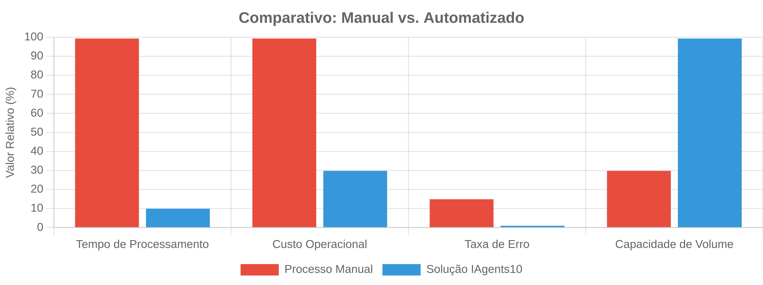






Benefícios e Valor
Redução de Custos
Aumento de Eficiência
Precisão Aprimorada
Diminuição de até 70% nos custos operacionais relacionados ao processamento de documentos fiscais.
Processamento até 10x mais rápido, permitindo lidar com volumes maiores sem aumentar a equipe.
Redução de erros para menos de 1%, garantindo dados confiáveis para decisões financeiras.
Conformidade Fiscal
Escalabilidade
Foco Estratégico
Validação automática de dados fiscais, minimizando riscos de penalidades e autuações.
Capacidade de absorver picos de demanda e crescimento do negócio sem impacto operacional.
Equipe liberada de tarefas repetitivas para focar em análises e atividades de maior valor.

Slide 6


Próximos Passos
Fase 1: Prototipagem
Desenvolvimento de um protótipo funcional utilizando n8n para validar o conceito e ajustar o fluxo de trabalho.
Fase 2: Piloto com Clientes
Implementação da solução em um grupo seleto de clientes para testes reais e coleta de feedback.
Vamos Transformar Juntos!
Fase 3: Refinamento
Junte-se a nós nesta jornada de transformação digital e descubra como a automação de documentos fiscais pode revolucionar seu negócio.
Aprimoramento da solução com base no feedback, otimização do reconhecimento e validação de dados.
Fase 4: Lançamento Completo
Agende uma Demonstração
Disponibilização da solução para o mercado, com suporte contínuo e atualizações regulares.

